Slide 1

Certificate Stealer
rtn. Horký, Hornof, Hrabáček, Beran
24-5 KB

Slide 2
Certifikáty umožňují identifikovat a ověřit totožnost osob v digitálním prostředí.
Využívány v různých oblastech: elektronické bankovnictví, vydávání e-receptů, firemní sítě a komunikace, ochrana osobních dat.

Slide 3
CERTIFIKÁT
= chová se jako kontejner
Obsahuje samostatně:
- public key
- private key

Slide 4
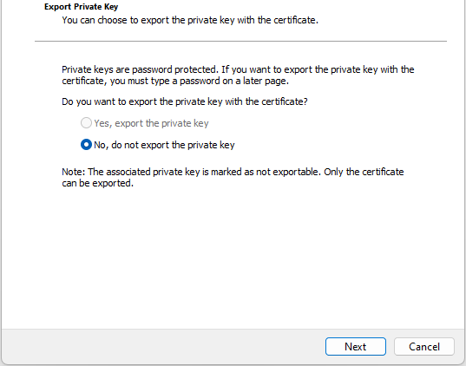
Neexportovatelný privátní klíč certifikátu
= omezení
Důvody:
- Ochrana organizace proti neoprávněnému použití
- Omezení ze strany CA

Slide 5

Obejití ochrany:
NEPOUŽITO
Mimikatz:
privilege::debug
crypto::capi
crypto::keys /export
crypto::certificates /export
1) Sběr klíčů z paměti
2) Manipulace s funkcemi systému
3) Umožnění exportu klíčů

Slide 6
Obejití ochrany:
Import knihoven "crypt32" k používání CryptoAPI + "cryptsp.dll“
Funkce z “jailbreak” řešení, které:
- Získává ukazatele na paměťovou oblast, která obsahuje privátní klíč.
- Modifikuje specifické bity v paměti. Ty ovlivní exportabilitu klíče.
- Po změně bitů v paměti je klíč považován za exportovatelný.

Slide 7
Přenos exportovaného souboru
- Knihovna "curl" pro ovládání webové stránky přes cmd
- Vlastní doména s PHP upload stránkou + heslo

Slide 8
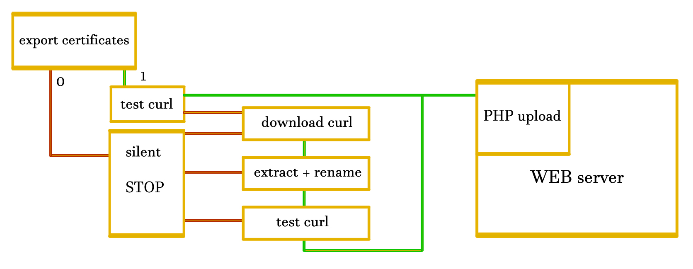
Struktura

Slide 9
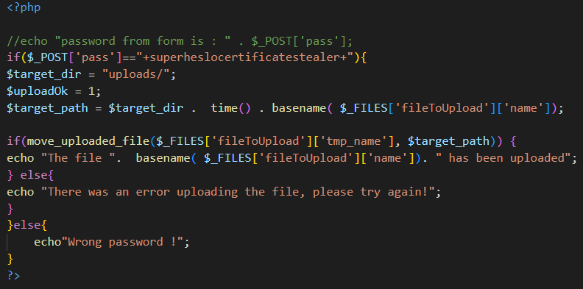

Slide 10
Ukázka + kód

